Slide 1
CESAR LUIS
CUARTO BACHILLERATO CON ORIENTACION EN TURISMO

Slide 2
PARTES INTERNAS Y EXTERNAS
MEMORIA RAM

Slide 3
PARTES INTERNAS
Motheboard o tarjeta madre
Procesador o microprocesador
Memoria RAM
Disco duro interno
Tarjetas de video o plataformas grafica
Unidad SSD Interno
Unidad de CD-DVD-RAM
Lector de medio

Slide 4
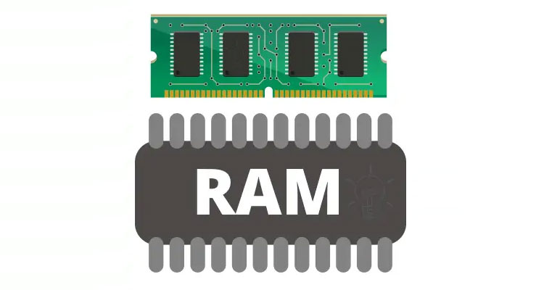
MEMORIA RAM
La RAM (Memoria de Acceso Aleatorio) es la memoria de corto plazo de una computadora que almacena temporalmente datos para que el procesador pueda acceder a ellos rápidamente. Funciona como el escritorio de una computadora, permitiendo ejecutar múltiples programas y tareas simultáneamente sin lentitud, y es esencial para el rendimiento del sistema. Por ser volátil, su contenido se pierde cuando el dispositivo se apaga.

Slide 5
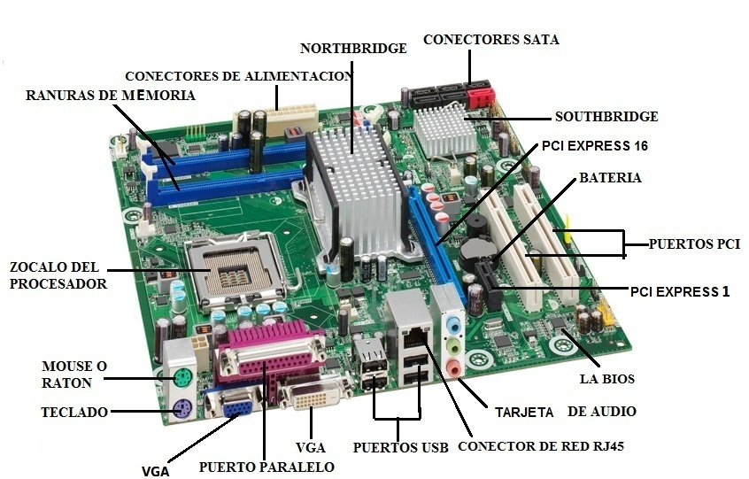
TARJETA MADRE
La tarjeta madre es la placa de circuito impreso que une todos los componentes principales de una computadora, como el procesador, la memoria RAM y las tarjetas de expansión. Sus partes clave incluyen el zócalo del CPU, las ranuras de memoria RAM, el chipset, el BIOS, las ranuras de expansión (como PCI Express), los conectores de almacenamiento (SATA), y los puertos de entrada/salida (USB, audio, etc.).

Slide 6
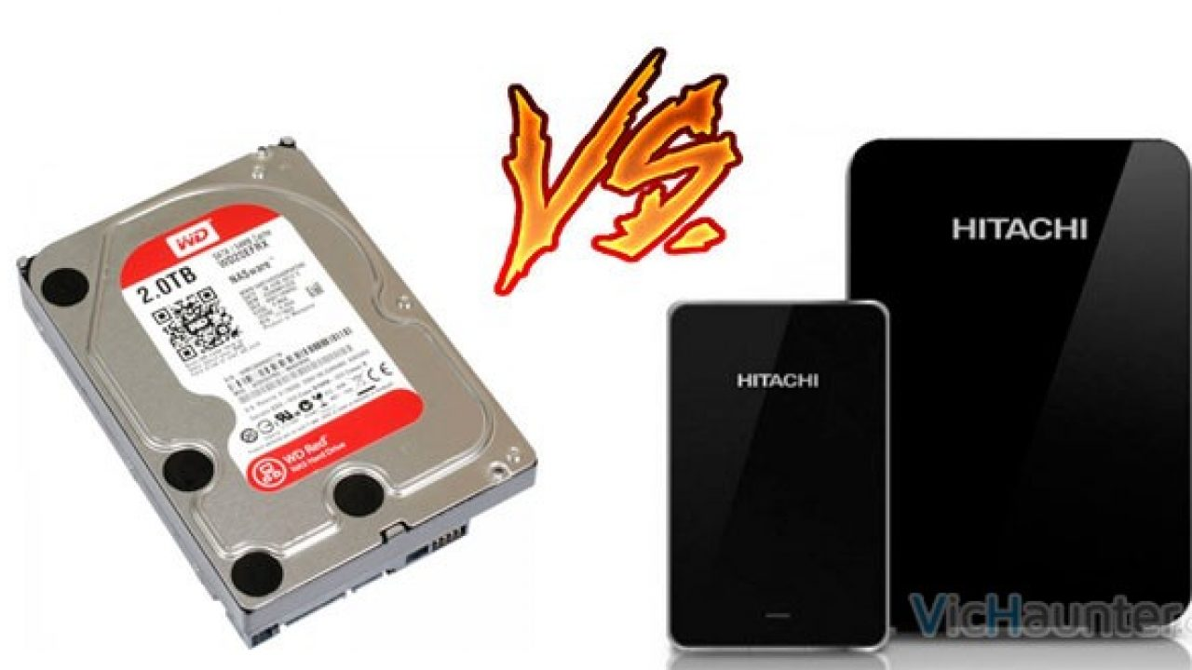
DISCO DURO Y INTERNO
Un disco duro externo se conecta y se desconecta del ordenador a través de un puerto USB u otra interfaz, ideal para copias de seguridad o transporte de archivos
. Un disco duro interno está instalado permanentemente dentro del ordenador y se usa para el sistema operativo y programas. Las principales diferencias son la portabilidad, la instalación y el uso.

